Slide 1
Foto izložba 2022.

Slide 2
Gabi Juginović, „U parku”

Slide 3
Gabi Juginović, „Zlato”

Slide 4
Hana Maćo: „Djevojčica i drvo”

Slide 5
Hana Maćo: „Prijateljice”

Slide 6
Hana Maćo: ”Pogled na park”

Slide 7
Marija Kukec: „Prijateljice”

Slide 8
Martina Radić: „Mrav”

Slide 9
Mia Dragičević: ”Daljine”

Slide 10
Sara Brđanin: „Pogled odozdo”

Slide 11
Sara Brđanin:”Sumrak”

Slide 12
Sara Brđanin:”Drvo”

Slide 13
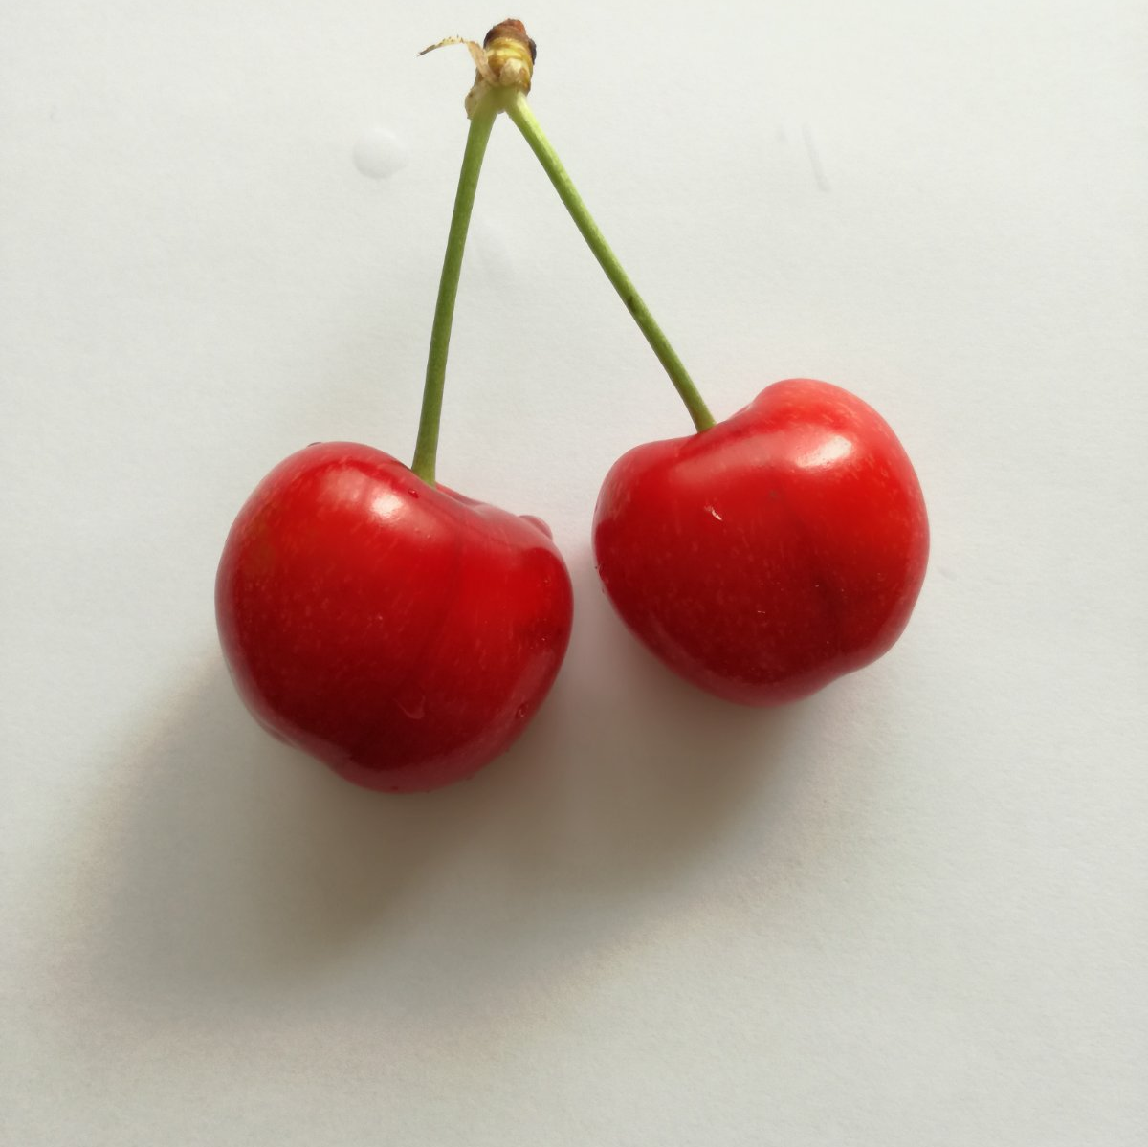
Mia Dragičević: „Trešnja”

Slide 14
Sara Brđanin: „Starine”

Slide 15
Mia Dragičević: „Pregršt želja”

Slide 16
Hana Maćo: „Buket”

